Slide 1
Тақырыбы
Күләш Ахметова «Астана»

Slide 2
ІІІ. Психологиялық жағдаят тудыру.
Күндей жадырап,
Айдай арайлап,
Жұлдыздай жарқырап,
Судай таза көңілмен
Бүгінгі сабағымызды бастайық

Slide 3
Саяхатқа шыққан кейіпкерлерді еске түсірейік.

Slide 4
Тышқан-кіп-кішкентай, дене тұрқы 5 сантиметр, салмағы бірнеше грамм болады..Бұлар – кемірушілерге жатады.

Slide 5
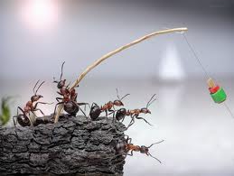
Екі басы жұдырықтай, Ортасы қылдырықтай

Slide 6
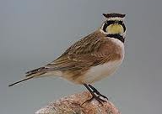
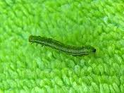
Сонымен дүниедегі ең бір жақсы мекен жайлы қоныс әркімнің өз мекені, өз жері екен.

Slide 7
Туған жердей жер болмас, Туған елдей ел болмас.
Әркімнің өз жері-Мысыр шаһары.
Бақа көлінде патша.
Балық суында патша.
Жігіт елінде патша

Slide 8
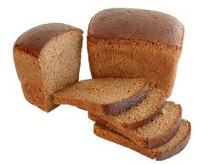
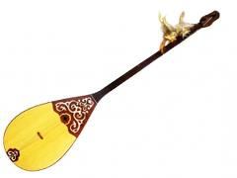
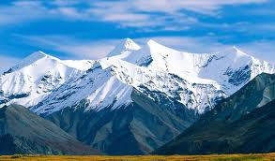
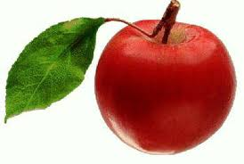
Ребус шешу

Slide 9
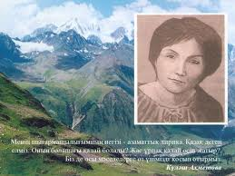
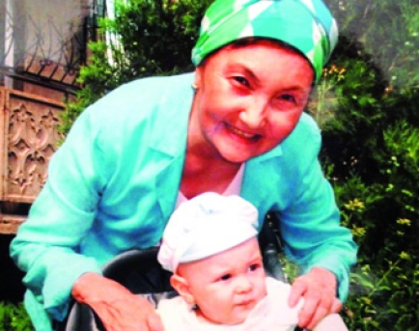
Күләш Ахметова “Астана”

Slide 10
Күләш Ахметова (25.4.1946 жылы туылған, Қырғызстан, Талас ауданы Киров ауылы) — ақын. Жамбыл медициналық училищесін, Қазақ мемлекеттік университетін бітірген (1973). “Қазақстан пионері” газетінде, “Жалын” баспасында бөлім меңгерушісі, редактор болып қызмет істеді. Алғашқы өлеңдері училищеде оқып жүрген кезінде жариялана бастады. “Ақ гүлім менің” (1975), “Сен менің бақытымсың” (1977),

Slide 11
Алматы мен Астана аттары неге қатар аталады?
Қазақстан Республикасының Президентінің Жарлығымен 1997 жылы 10 желтоқсанда бас қаламыз Ақмолаға ауысты.
1998 жылы 6 мамырда Ақмола қаласы Астана болып аталды.
Казір Астана үлкен болып өсті. Көптеген ғимараттар бой түзеді.

Slide 12
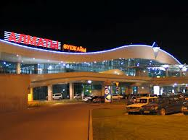
Алматыға саяхат

Slide 13
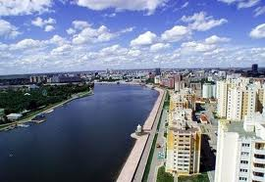
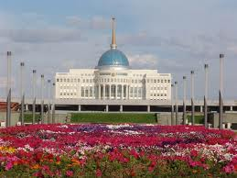
Астанаға саяхат

Slide 14
Шығармашылық жұмыс.
Әр қатарға тапсырма.
Өлеңдегі әр шумақтың мағынасын түсіндіру.
Ақынға ілесіп, суреттен алған сезімдеріңді өлеңмен жеткізіңдер?

Slide 15
Қорытындылау.
–Біз не білдік?
-Қандай қалалармен таныстық?
-Астана туралы не білеміз?
Үйге тапсырма: Астана,Алматы туралы әңгімелеу және суреттерін салып келу.
Бағалау:

